Slide 1
ERGONOMIA
E
USABILIDADE

Slide 2
O autor: Walter Cybis
  Criador e diretor do primeiro laboratório de usabilidade do Brasil (LabIUtil - SC)
  Responsável pela formação de uma geração de profissionais em usabilidade.
  É consultor em engenharia de usabilidade na cidade de Montreal, Canadá.

Slide 3

O que é Ergonomia?

Slide 4
  A ergonomia é a disciplina científica relacionada ao entendimento das interações entre seres humanos e outros elementos de um sistema.
  O principio da ergonomia é estudar o conforto e a adaptação aos objetos e interfaces visando aumentar a produtividade e a satisfação das pessoas.
Notes:
É também uma profissão que aplica:
Teorias
Princípios
Dados
Métodos
Para projetar a fim de otimizar o bem-estar humano e o desempenho geral de um sistema.
Esta é a definição adotada pela Associação Internacional de Ergonomia.

Slide 5
O que é Usabilidade?

Slide 6
Segundo o autor:
  É a qualidade que caracteriza o uso de um sistema interativo.
  Medida de qualidade dos objetos e interfaces acrescida à utilidade dos mesmos.

Slide 7
Segundo a norma ISO – 9241:
  É a capacidade que um sistema interativo oferece ao usuário em determinado contexto de operação, para realização de tarefas de maneira eficaz, eficiente e agradável.
Notes:
Usabilidade de forma mais simples é:
Quando uma pessoa ao utilizar um sistema, possa realizar suas tarefas de forma rápida e fácil.

Slide 8
Introdução à Usabilidade:
  No inicio da informatização, os usuários dos programas de computadores eram os seus próprios desenvolvedores...
Notes:
Não tinham dificuldades em operar sistemas que na verdade eram feitos/Desenvolvidos sob medida para si.
Mais tarde, os programas de software começaram a ser utilizados por uma pequeno publico de usuários externos, que recebiam treinamento intenso para conseguir operar o sistema.
Com o passar do tempo

Slide 9
Níveis de usuários:
  Iniciante;
  Intermediário;
  Avançado;

Slide 10
Objetivos dos sistemas ergonômicos:
  Oferecer usabilidade aos usuários, proporcionando-lhes interações eficazes, eficientes e agradáveis, além de gerar confiança e satisfação com as facilidades que encontram durante a utilização do sistema.

Slide 11
Benefícios:
  Aumento de produtividade;
  Aumento no número de vendas;
  Diminuição do tempo de treinamento e estrutura de suporte;
  Melhor imagem no mercado;

Slide 12
Desenvolvimento de interfaces ergonômicas:
  É fundamental para construção de interfaces ergonômicas que proporcionam usabilidade, que os desenvolvedores de sistema conheçam muito bem o usuário e o seu trabalho.

Slide 13
Princípios ergonômicos para IHC:
Jakob Nielsen (Um dos maiores especialista em usabilidade dos USA), propõe um conjunto de dez heurísticas de usabilidade:

Slide 14
Heurísticas de usabilidade
  Visibilidade do estado do sistema;
  Mapeamento entre o sistema e o mundo real;
  Liberdade de controle ao usuário;
  Consistência e padrões;
  Prevenção de erros;
Notes:
1ª. Precisamos nos certificar de que a interface sempre informe ao usuário o que está acontecendo, ou seja, todas as ações precisam de feedback instantâneo para orientá-lo.
2ª. Não usar palavras de sistema, que não fazem sentido pro usuário. Toda a comunicação do sistema precisa ser contextualizada ao usuário, e ser coerente.
3ª. Permita que o usuário faça ou desfaça a ação no sistema e retorne ao ponto anterior, quando estiver perdido ou em situações inesperadas.
4ª. Fale a mesma língua o tempo todo, e nunca identifique uma mesma ação com ícones ou palavras diferentes. Trate coisas similares, da mesma maneira, facilitando a identificação do usuário.
5ª. Evitar situações de erro. Conhecer as situações que mais provocam erros e modificar a interface para que estes erros não ocorram.

Slide 15
Heurísticas de usabilidade
  Reconhecer em vez de relembrar;
  Flexibilidade e eficiência de uso;
  Design estético e minimalista;
  Suporte para o usuário reconhecer, diagnosticar e recuperar erros;
  Ajuda e documentação;
Notes:
6ª. Evite acionar a memória do usuário o tempo inteiro, fazendo com que cada ação precise ser revista mentalmente antes de ser executada. Permita que a interface ofereça ajuda contextual, e informações capazes de orientar as ações do usuário.
7ª. O sistema precisa ser fácil para usuários leigos, mas flexível o bastante para se tornar ágil à usuários avançados. Essa flexibilidade pode ser conseguida com a permissão de teclas de atalhos, por exemplo.
8ª. Evite que os textos e o design fale mais do que o usuário necessita saber. Os “diálogos” do sistema precisam ser simples, diretos e naturais, presentes nos momentos em que são necessários.
9ª. As mensagens de erro do sistema devem possuir uma redação simples e clara que ao invés de intimidar o usuário com o erro, indique uma saída construtiva ou possível solução.
10ª. Um bom design deveria evitar ao máximo à necessidade de ajuda na utilização do sistema. Ainda assim, um bom conjunto de documentação e ajuda deve ser utilizado para orientar o usuário em caso de dúvida. Deve ser visível, facilmente acessada

Slide 16
Regras de ouro:
Ben Shneiderman, outro autor bem conhecido da área (Autor do Livro: Designing the user interface), propõe oito “regras de ouro” para o projeto e a avaliação de interfaces que proporcionam usabilidade.

Slide 17
Regras de ouro:
  Perseguir a consistência;
  Fornecer atalhos;
  Fornecer feedback informativo;
  Marcar o final dos diálogos;

Slide 18
Regras de ouro:
  Fornecer prevenção e manipulação simples de erros;
  Permitir cancelamento das ações;
  Fornecer controle e iniciativa ao usuário;
  Reduzir a carga de memória de trabalho;

Slide 19
Critérios Ergonômicos:
  Condução;
  Carga de trabalho;
  Adaptabilidade;
  Gestão de erros;

Slide 20
Critérios Ergonômicos:
  Condução:
    Visa favorecer principalmente o aprendizado e a utilização do sistema por usuários novatos.
    Neste contexto a interface deve aconselhar, orientar, informar e conduzir o usuário na interação com o sistema.

Slide 21
Critérios Ergonômicos:
  Condução – Pode ser analisada a partir de quatro dimensões ou sub-critérios:
    Convite;
    Agrupamento e distinção entre itens;
    Legibilidade;
    Feedback imediato;

Slide 22
Critérios Ergonômicos:
  Condução
    Convite:
  Esta qualidade engloba os meios utilizados para levar o usuário a realizar determinadas ações. Também trata das informações que permitem ao usuário identificar o estado ou o contexto no qual ele se encontra na interação, além da ações alternativas, ferramentas de ajuda e o modo de acesso.

Slide 23
Critérios Ergonômicos:
  Condução
    Convite:
    Uma interface convidativa oferecerá:
    Títulos claros para as telas, janelas e caixas de diálogos;
    Informações sobre o preenchimento de um formulário, sobre as entradas esperadas, etc.;
    Opções de ajuda claramente indicadas;

Slide 24
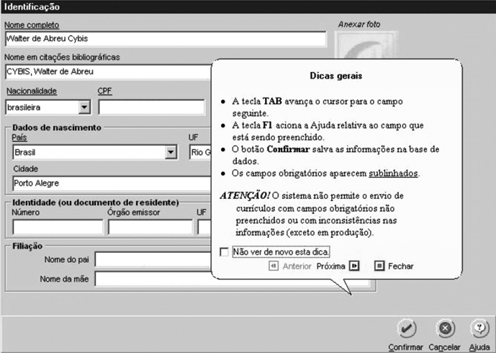
Critérios Ergonômicos:
  Condução
    Convite – Exemplo:
Orientações gerais sobre o preenchimento de um formulário de identificação.

Slide 25
Critérios Ergonômicos:
  Condução
    Agrupamento e distinção de itens:
  Visa proporcionar a rápida compreensão de uma tela pelo usuário.

Slide 26
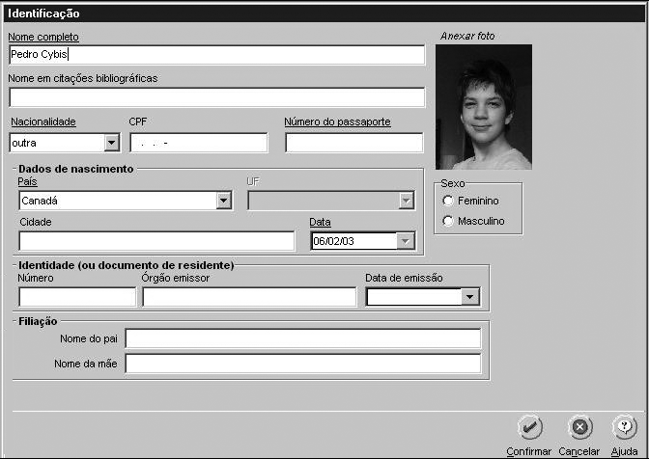
Critérios Ergonômicos:
  Condução
    Agrupamento e distinção de itens - Exemplo:
Formulário com opções e campos especialmente organizados.

Slide 27
Critérios Ergonômicos:
  Condução
    Legibilidade:
É uma qualidade a serviço de todos, mas particularmente das pessoas idosas e com problemas de visão.

Slide 28
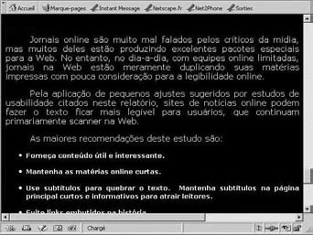
Critérios Ergonômicos:
  Condução
    Legibilidade - Exemplo:
Contraste negativo;
Letras claras sobre um fundo escuro;
Tamanho da fonte;
Espaçamento entre palavras;
Espaçamento entre linhas;
Espaçamento entre parágrafos;

Slide 29
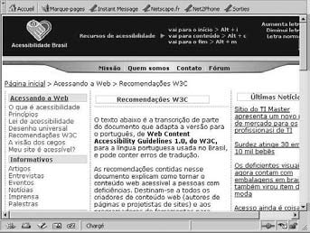
Critérios Ergonômicos:
  Condução
    Legibilidade - Exemplo:

Slide 30
Critérios Ergonômicos:
  Condução
    Feedback imediato:
    Está a serviço de todos, porém os usuários mais novatos precisarão mais dessa qualidade.
    Tais fatores possibilitam ao usuário ter melhor entendimento sobre o funcionamento do sistema.
    São importantes para estabelecer satisfação e confiança.

Slide 31
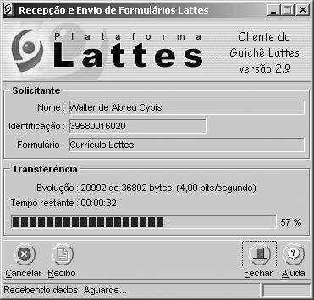
Critérios Ergonômicos:
  Condução
    Feedback imediato - Exemplo:
Tela que indica ao usuário que um tratamento demorado está sendo realizado.

Slide 32
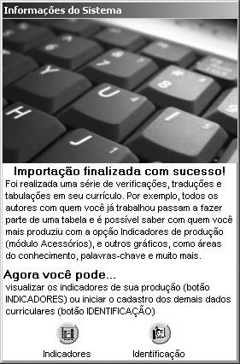
Critérios Ergonômicos:
  Condução
    Feedback imediato - Exemplo:
Tela que indica ao usuário o resultado do processo.

Slide 33
Critérios Ergonômicos:
  Condução
    Feedback imediato:
O Feedback às ações do usuário é muito importante para a qualidade das interações. Tempo de reação sugerido:
  Para ecoar os caracteres digitados:
    150 milésimos de segundo
  Movimentação entre campos:
    250 milésimos de segundo
  Movimentação do cursor na tela:
    100 milésimos de segundo

Slide 34
Critérios Ergonômicos:
  Carga de trabalho:
  Este critério se aplica a um contexto de trabalho intenso e repetitivo, no qual os usuários precisarão de interfaces econômicas, isto é, que lhes economizem leitura e memorização desnecessária.

Slide 35
Critérios Ergonômicos:
  Carga de trabalho:
  Apresentar os títulos (Telas, janelas, etc...), rótulos (Campos, Botões) e denominações curtas;
  Fornecer valores Default (Para campos de dados, listas, check-box).
  Fornecer o preenchimento automático de virgulas, pontos, decimais, etc...
  Apresentar somente os itens que estão relacionados a tarefa(Remover o restante da tela).
  Não forçar o usuário a trazer mentalmente dados de uma tela para outra.

Slide 36
Critérios Ergonômicos:
  Adaptabilidade:
  É uma qualidade particularmente esperada em sistema que o publico alvo é vasto e variado.

Slide 37
Critérios Ergonômicos:
  Adaptabilidade:
  A interface deve propor maneiras variadas de realizar uma tarefa, deixando ao usuário o direito de escolha. Exemplo:
    Diferentes maneiras de realizar a entrada de dados( Digitação, seleção).
    Diferentes caminhos para chegar a uma funcionalidade freqüentemente utilizada(ícones na barra de ferramenta, opção em um painel de menu, teclas de atalho).

Slide 38
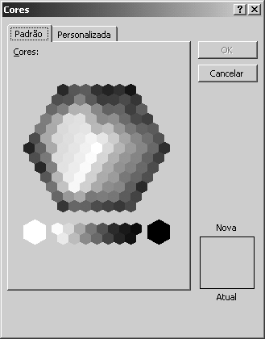
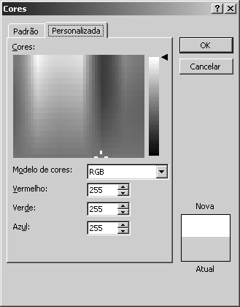
Critérios Ergonômicos:
  Adaptabilidade – Exemplos:
Notes:
Tela de configuração de cores do Microsoft Office.

Slide 39
Critérios Ergonômicos:
  Gestão de Erros:
  A gestão de erros diz respeito a todos os mecanismos que permitem evitar ou reduzir a ocorrências de erros e que favoreçam sua correção.
Notes:
Os erros provocam interrupções e tem conseqüências negativas sobre a atividade do usuário.
Quanto menos erros acontecerem, menos interrupções ocorrerão e melhor será o desempenho do usuário.

Slide 40
Critérios Ergonômicos:
  Gestão de Erros:
  Uma interface que protege uma interação contra erros:
  Informa o usuário sobre o risco de perda de dados não gravados;
  Não oferece um comando destrutivo como opção default;
  Detecta os erros no momento da inserção dos dados, em vez de deixar para o final.
Notes:
Exemplo Microsoft e Apple.
Microsoft coloca o foco sobre a ação destrutiva, com o intuito de reduzir a carga de trabalho do usuário – Ação automatizável.
A Apple coloca o foco dobre a ação que anula, com o intuito de evitar erros – Proteção contra erros.

Slide 41
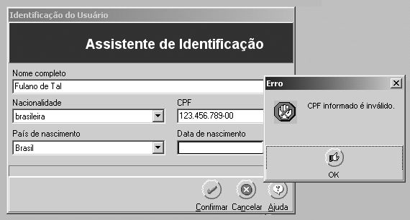
Critérios Ergonômicos:
  Gestão de Erros - Exemplos:

Slide 42
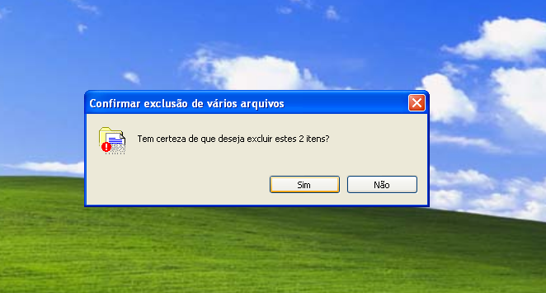
Critérios Ergonômicos:
  Gestão de Erros - Exemplos:

Slide 43

Exemplo de tela que não proporciona usabilidade:

Slide 44
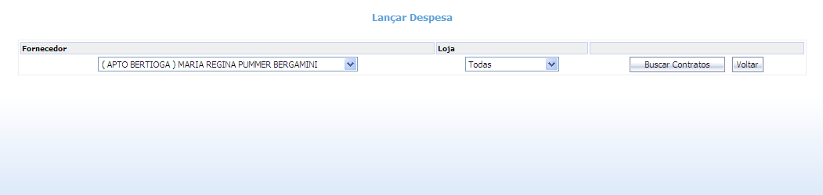
Exemplo de tela que não proporciona usabilidade:

Slide 45
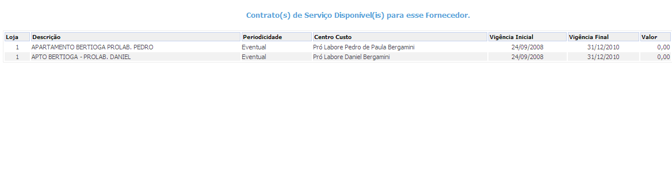
Exemplo de tela que não proporciona usabilidade:

Slide 46
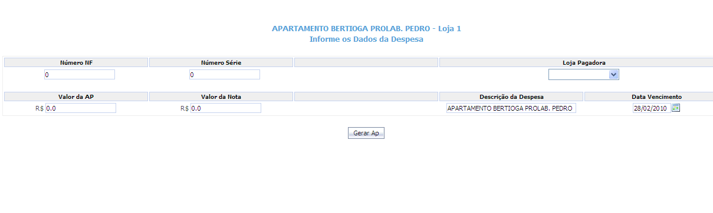
Exemplo de tela que não proporciona usabilidade:

Slide 47
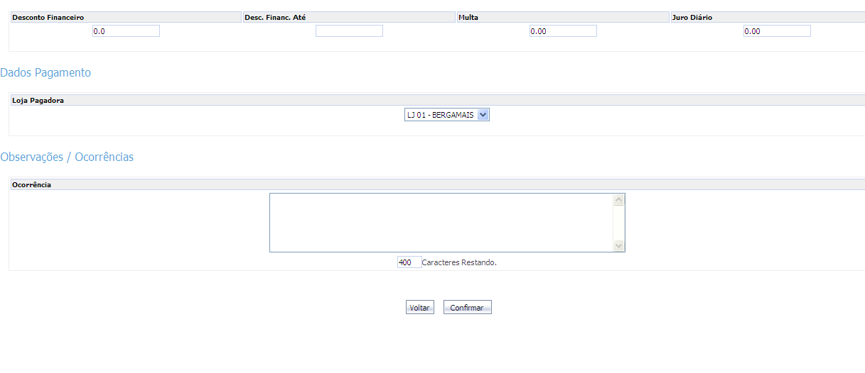
Exemplo de tela que não proporciona usabilidade:

Slide 48

Exemplo de tela que não proporciona usabilidade:

Slide 49
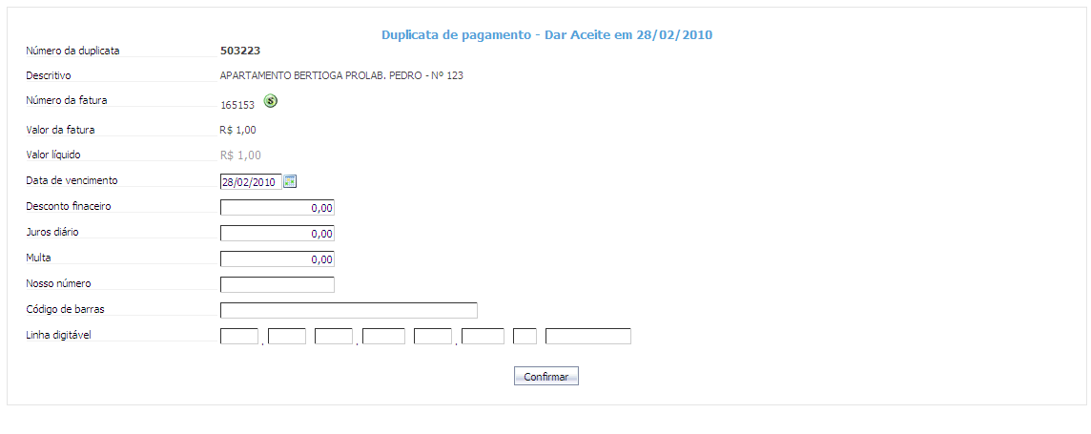
Exemplo de tela que não proporciona usabilidade:

Slide 50

Exemplo de tela que não proporciona usabilidade:

Slide 51
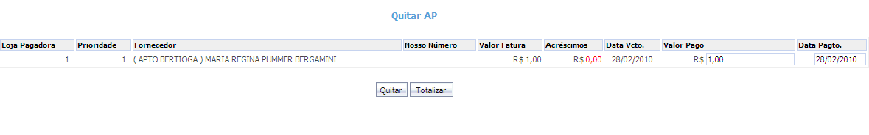
Exemplo de tela que não proporciona usabilidade:

Slide 52
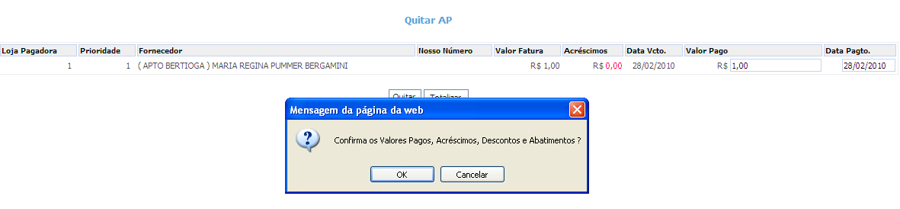
Exemplo de tela que não proporciona usabilidade:

Slide 53
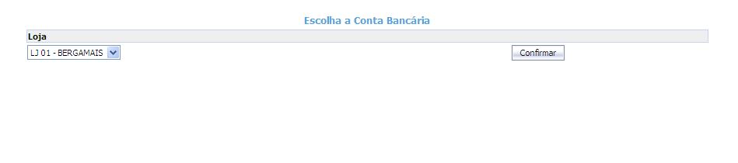
Exemplo de tela que não proporciona usabilidade:

Slide 54
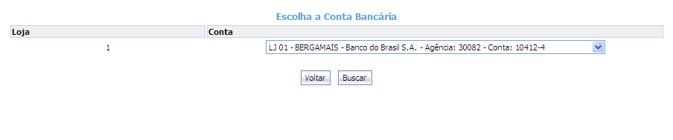
Exemplo de tela que não proporciona usabilidade:

Slide 55
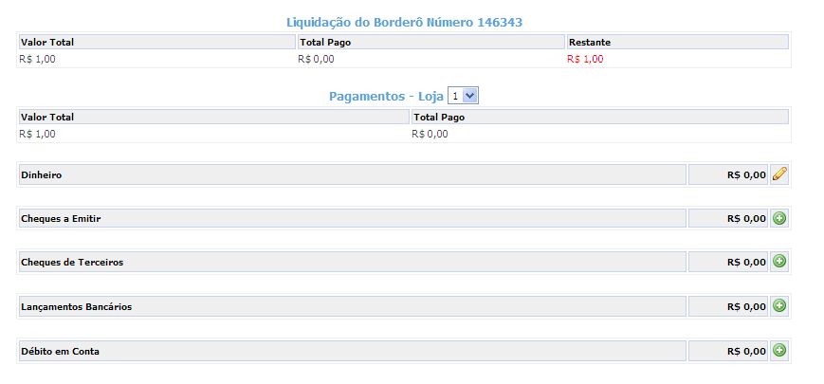
Exemplo de tela que não proporciona usabilidade:

Slide 56
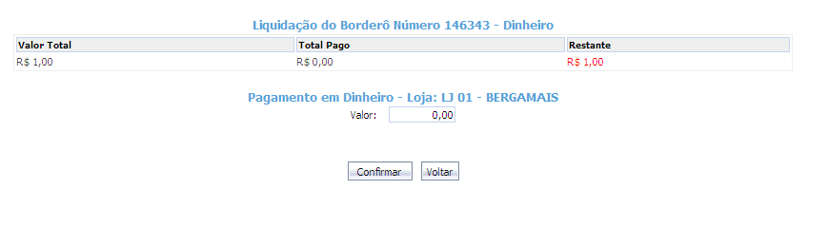
Exemplo de tela que não proporciona usabilidade:

Slide 57
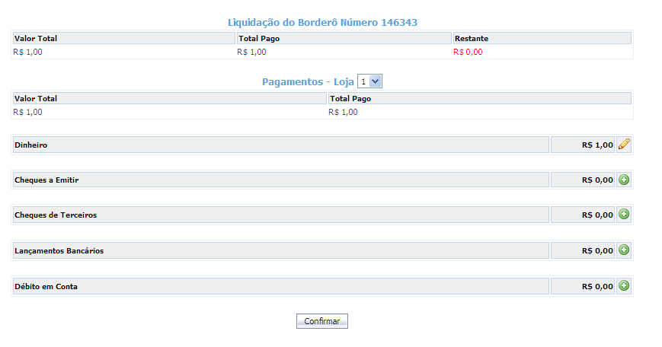
Exemplo de tela que não proporciona usabilidade:

Slide 58
Referências Bibliográficas
Ergonomia e Usabilidade – Conhecimento, Métodos e aplicações – Walter Cybis
http://usabilidoido.com.br/as_10_heuristicas_de_nielsen_.html
http://www.podcast1.com.br/programas.php?codigo_canal=2203&numero_programa=1
http://www.podcastone.com.br/canal.php?codigo_canal=2171
http://www.pinceladasdaweb.com.br/blog/author/Pedro/

